Slide 1
GDV- Das Rennen – Till the DeaS Finale Präsentation
Gruppe: 4
Ludwig Loth, Markus Wiegand, Nils Jahnel, Sven Wernikowski

Slide 2
Gliederung
Das Spiel
Code & Erläuterung
Herausforderungen
Umwelt
Power Ups
Collision Detection
Checkpoints
Respawn
Damage Calculation
Kamera
Unser Zeitplan & Aufgabenverteilung
Lesson Learned
Anhang

Slide 3
Das Spiel Kurzbeschreibung
Das Rennen - Till the DeaS
Bei diesem Spiel geht es bis zum Tod. Starte mit einer super coolen Karre mit fettem Sound und schlage die Gegner auf schier unmöglichen Strecken. Pass aber auf, fährst du zu riskant wird deine Karre das Ziel nie erreichen. Auf dich wartet eine Strecke voller Hindernisse und Ablenkungen. Weiche den Gefahren geschickt aus um deine Kontrahenten hinter dir zu lassen. Die Fahrbahn beinhaltet außerdem verschiedene Power-Ups , die deine Karre verstärken. Aber sei gewarnt, erreichen deine Gegner vor dir diese kleinen Schätze wird dir der Weg zum Ziel erschwert. Also steig ein, fahr los und meistere dieses Abenteuer um der König der Karren zu werden.

Slide 4
Das Spiel Preview Bilder

Slide 5
Das Spiel Demonstrations Video

Slide 6
Code & Erläuterung index.html

Slide 7
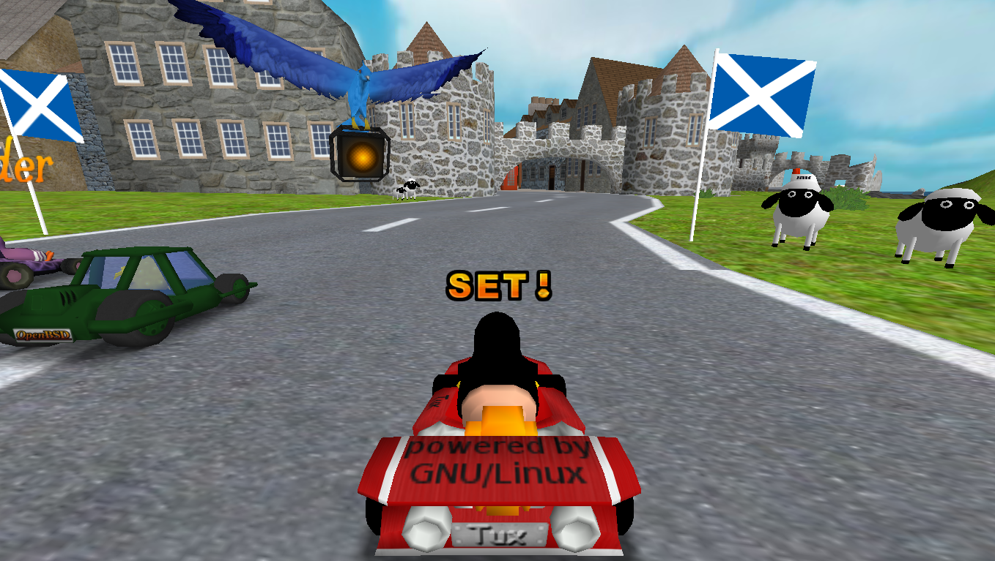
Herausforderungen Umwelt
Erste Pläne – „Mario Kart“ Style
Bunte, mehr oder weniger Offene Welt
Problem
Welt braucht Grenzen
Implementierung von fertigen Modellen
Screenshot – Super Tux Race Game

Slide 8
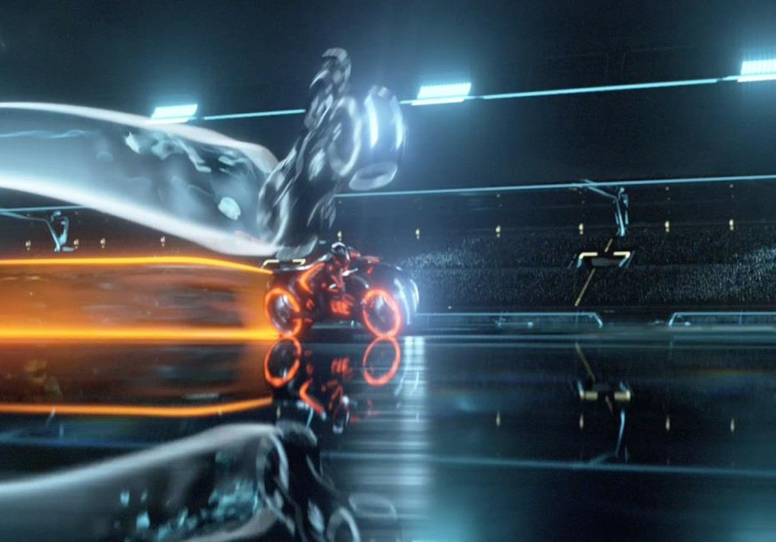
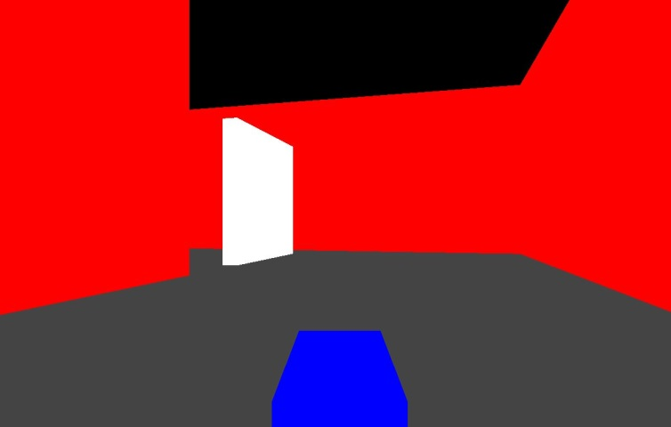
Herausforderungen Umwelt
Endergebnis
Mehr wie „Tron“ ...
Lösung
Strecke hat Wände als Grenze
Probleme mit dem Importieren von Modellen
Modelle nun nicht mehr notwendig
Bildausschnitt – Tron Legacy
Screenshot – Race Of DeaS (Prototyp)

Slide 9
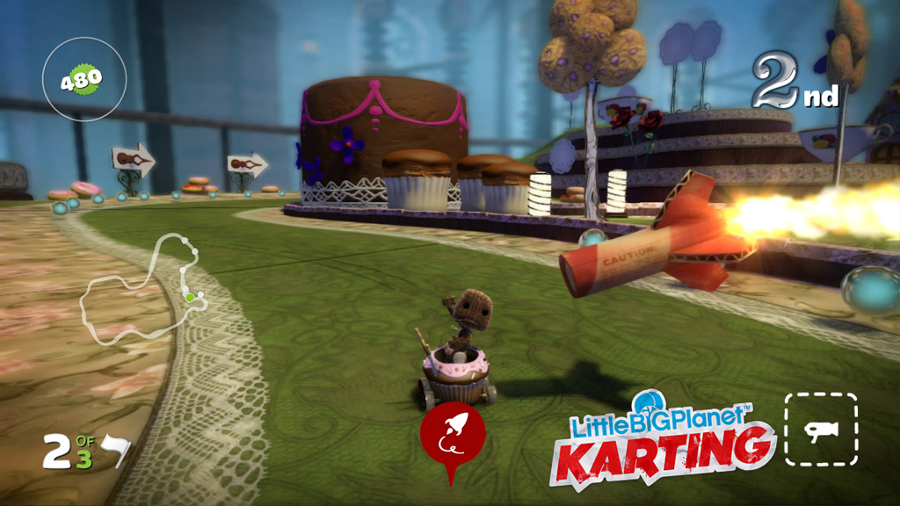
Herausforderungen Power Ups
Erste Pläne
Kampf Power Ups
Probleme
Collisions Detection
Aktivierung
Screenshot - LittleBigPlanet

Slide 10

Herausforderungen Power Ups
Endergebnis
Nur ein Einziges Power Up
Lösung
Wegen neuem Konzept
Gegen die Zeit
Nur noch das Speed-Power Up
Gif Bild – Speed-Power Up in Aktion

Slide 11
Herausforderungen Collision Detection
Hauptproblem
Keine „soliden“ Wände
Problem
Fahrzeug fährt durch die „offensichtliche“ Grenze.
Gif Bild – „Fahrzeug“ fährt durch Wand

Slide 12
Herausforderungen Collision Detection
Endergebnis
„Gummi“-Wand
Lösung
Wand lässt Fahrzeug zurückfedern
Gif Bild – „Fahrzeug“ wird zurückgeworfen

Slide 13
Herausforderungen Collision Detection
Neue Probleme
Grafikfehler & „Ghost-Effekt“
Bugs
Neuer Bug: Bei zu starkem zurückfedern kann Spieler doch durch die Wand fahren
Neuer Bug: Bei starker Beschleunigung, dringt das Fahrzeug ins Material der Wand ein
Beide Bugs noch nicht behoben, wegen Zeitmangel und inkompatiblem Code
Gif Bild – Dennoch durch die Wand & Material Grafik Fehler

Slide 14
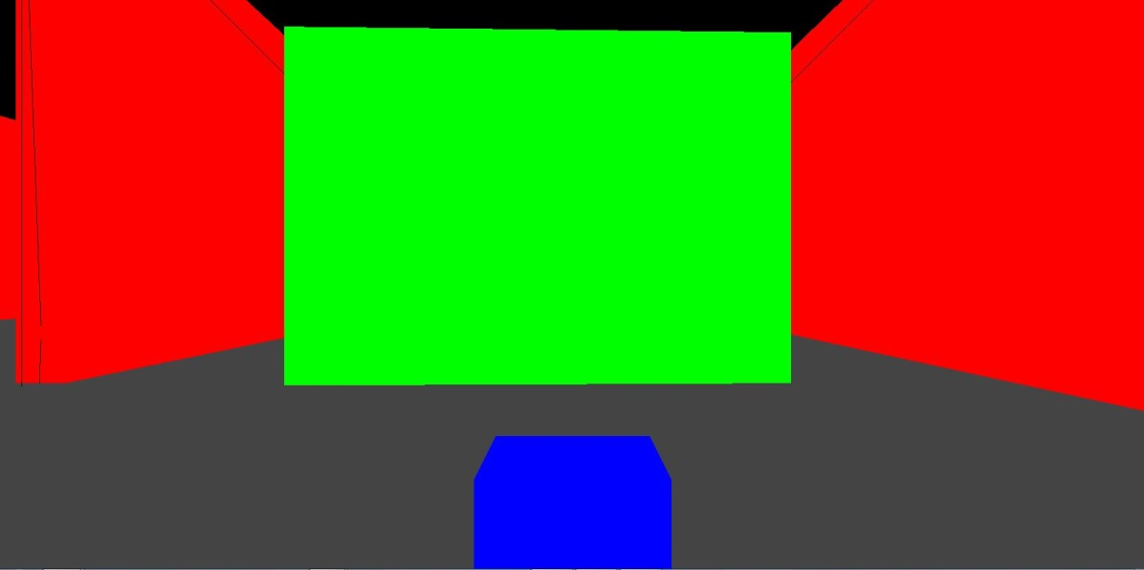
Herausforderungen Checkpoints
Hauptproblem
Checkpoints für Start/Ziel
Problem
Checkpoints reagieren zwar auf Kontakt, werden aber nicht gewertet
Screenshot – Prototyp Checkpoint zum Testen

Slide 15
Herausforderungen Checkpoints
Lösung?
Noch ausstehend…
Lösung
…
Screenshot – Vogelperspektive des fertigen Levels

Slide 16
Herausforderungen Respawn
Was getan werden soll…
Auf Knopfdruck bzw. bei Zerstörung
Problem
Der Respawn funktioniert nicht oder nur halb.
Respawn auf falscher Position
Gif – Spieler führt einen Respawn aus

Slide 17
Herausforderungen Respawn
Endfunktion
Einsatzfähig
Lösung
Bei betätigung von „R“ wird respawnt
Leider nur auf die Anfangsposition
Gif – Spieler führt einen Respawn aus

Slide 18
Herausforderungen Damage Calculation
Hauptproblem
Damage wenn es richtig ist
Problem
Damage bei Zusammenstoß mit der Wand wird nicht registriert
Damage zu hoch oder zu niedrig
Gif – Spieler erhält Damage

Slide 19
Herausforderungen Damage Calculation
Lösungen & Ansätze
Damage wird verteilt
Lösung
Damage wird zwar gegeben, aber zu häufig
Damage Höhe wurde reduziert
Gif – Spieler erhält Damage

Slide 20
Herausforderungen Kamera
Problematik
3rd Person Kamera hinter dem Wagen
Problem
Kamera ist nicht richtig eingestellt
Kamera folgt nicht dem Wagen
Screenshot – 3rd Person Kamera View

Slide 21
Herausforderungen Kamera
Die Lösung
Relativ einfache Problematik
Lösung
Eine Codezeile genügte um es zu richten.
Gif – Kamera folgt dem Wagen
Screenshot – Code Ausschnitt der Kameraführung

Slide 22
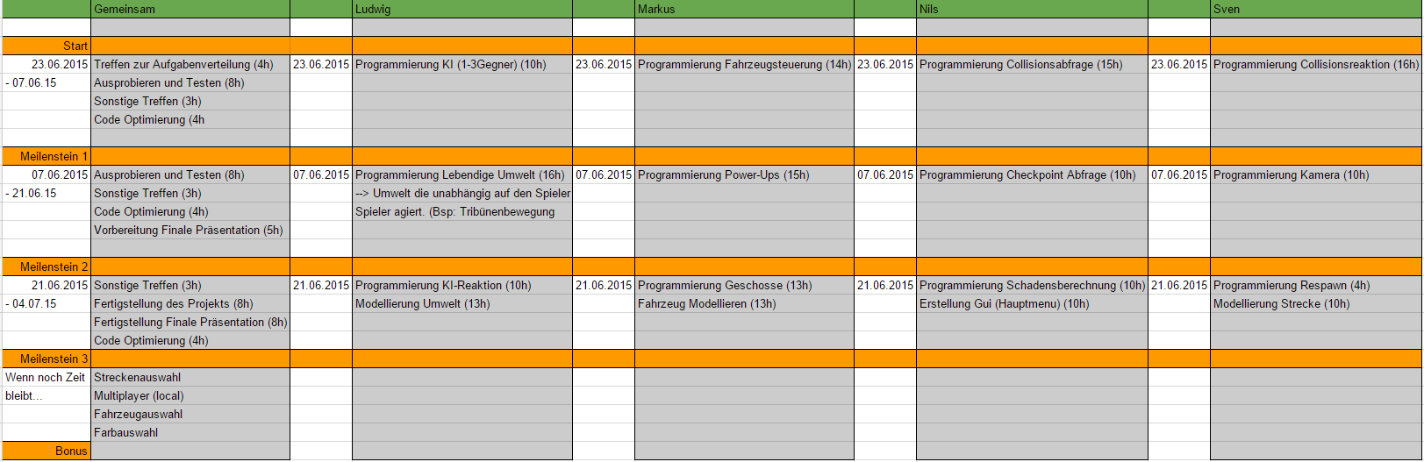
Unser Zeitplan & Aufgabenverteilung Der ursprüngliche Zeitplan
https://docs.google.com/spreadsheets/d/1NB2DIBhw-jZrPKLD3XiMmnhnIcZqmbBb4svICytO2TA/edit?pli=1#gid=0

Slide 23
Unser Zeitplan & Aufgabenverteilung Wie es wirklich war…
Aufgabenbereich | Geplante Zeit | Tatsächliche Zeit | Student

Slide 24
Anhang : Die Planungspräsentation GDV- Das Rennen – Till the DeaS
Gruppe: 4
Ludwig Loth, Markus Wiegand, Nils Jahnel, Sven Wernikowski

Slide 25
Gliederung
Kurzbeschreibung
Bilder und Skizzen des Projektes
Aufgabenverteilung
Zeitplan
Meilensteine
Risiko

Slide 26
Kurzbeschreibung
Das Rennen - Till the DeaS
Bei diesem Spiel geht es bis zum Tod. Starte mit einer super coolen Karre mit fettem Sound und schlage die Gegner auf schier unmöglichen Strecken. Pass aber auf, fährst du zu riskant wird deine Karre das Ziel nie erreichen. Auf dich wartet eine Strecke voller Hindernisse und Ablenkungen. Weiche den Gefahren geschickt aus um deine Kontrahenten hinter dir zu lassen. Die Fahrbahn beinhaltet außerdem verschiedene Power-Ups , die deine Karre verstärken. Aber sei gewarnt, erreichen deine Gegner vor dir diese kleinen Schätze wird dir der Weg zum Ziel erschwert. Also steig ein, fahr los und meistere dieses Abenteuer um der König der Karren zu werden.

Slide 27
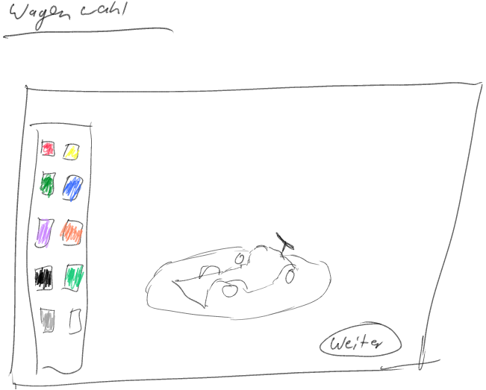
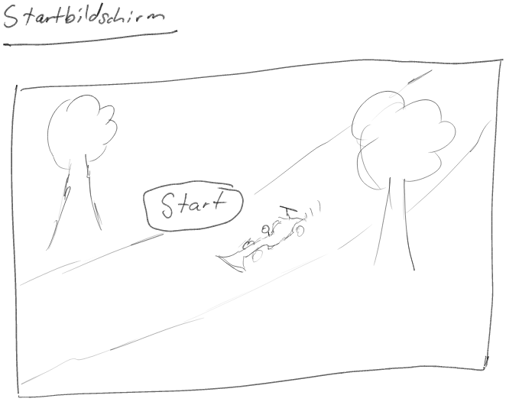
Bilder und Skizzen

Slide 28
Aufgabenverteilung Nutzung von three.js
https://docs.google.com/spreadsheets/d/1NB2DIBhw-jZrPKLD3XiMmnhnIcZqmbBb4svICytO2TA/edit?pli=1#gid=0

Slide 29
Meilensteine
Meilenstein 1
Gegner fahren Checkpoints ab
Fahrzeug ist steuerbar und fährt
Kollisionen berücksichtigt
Meilenstein 2
Umwelt wird lebendig
Power-Ups funktionieren
Kamera folgt dem Fahrzeug

Slide 30
Meilensteine
Meilenstein 3
Offizielle Modelle für das Auto und die Strecke an sich.
Erste Texturierung
Zusammenführung der einzelnen Teile

Slide 31
Meilensteine
Bonus: Ein Auto-Editor
Wenn noch Zeit bleibt!
Vor dem eigentlichen Start des Rennens!
Multiplayer
Evtl. auch Auswahl der Strecke selbst.
(Voraussetzung: Unterschiedliche Streckenmodelle)

Slide 32
Das Größte Risiko
Die Umwelt reagiert nicht…
Sie ist implementiert, tut aber nicht das was sie tun soll!
Power Ups funktionieren nicht so wie geplant
Geschosse zu ungenau oder schlagen falsch auf!
Checkpoint wird nicht richtig gewertet

Slide 33
Das Größte Risiko
Respawn verläuft nicht Reibungslos
Respawn an falscher Position etc…
Schadensberechnung verläuft falsch
Spieler bzw. KI nimmt zu schnell/ zu langsam Schaden
Kamera folgt dem Fahrzeug nicht richtig
Collisionsreaktion ist zu stark
Fahrzeug trifft auf „Kieselstein“ und überschlägt sich dreimal…

Slide 34
Quellen
Bilder
http://img.netupd8.com/supertuxkart-0.8-gnu-tux.png
http://zachbussey.com/wp-content/uploads/2010/12/Tron-Light-Bike-Race.jpg
http://mediang.gameswelt.net/public/images/201208/678ff77a1d8922d6941766113bdd1a3b.jpg

